Slide 1
Проект Spark Drawing

Slide 2
Участники проекта
Дорошенко Дмитрий Жихорь Екатерина Королева Татьяна Нургалиев Роберт Осинская Полина Федорова Мария

Slide 3
Spark Drawing
Сайт удобен в использовании. Любой желающий может нарисовать рисунок с функцией добавления в галерею.

Slide 4
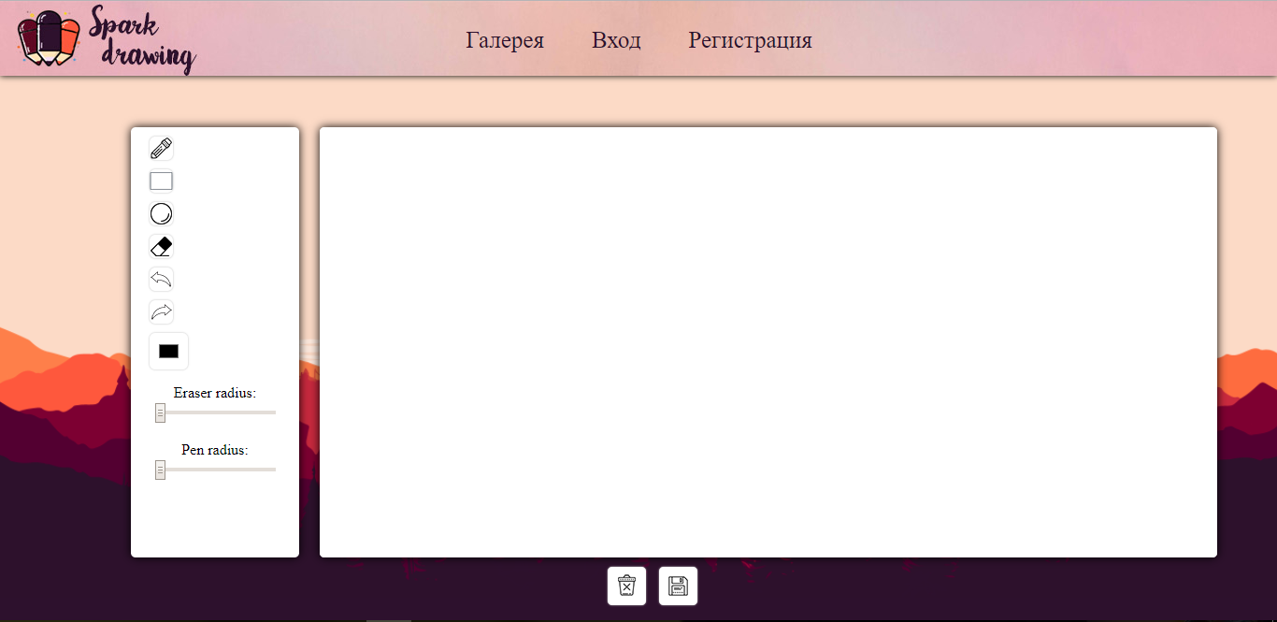
Главная страница

Slide 5
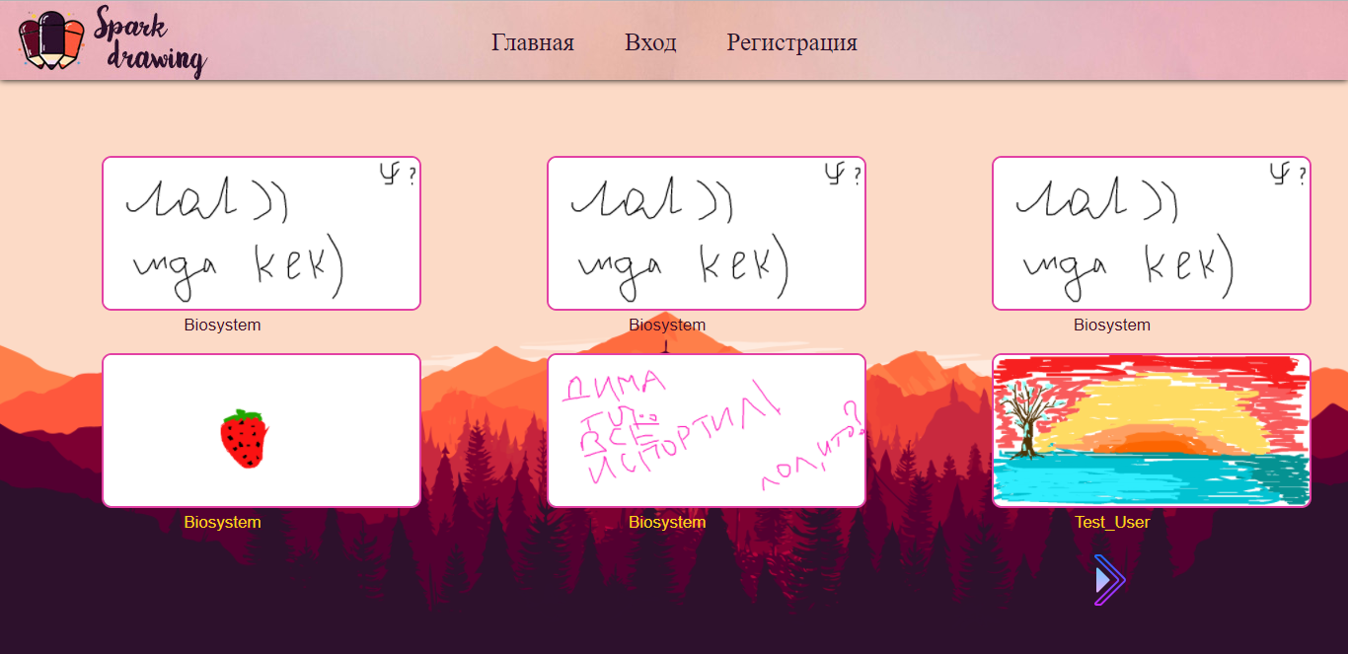
Галерея

Slide 6
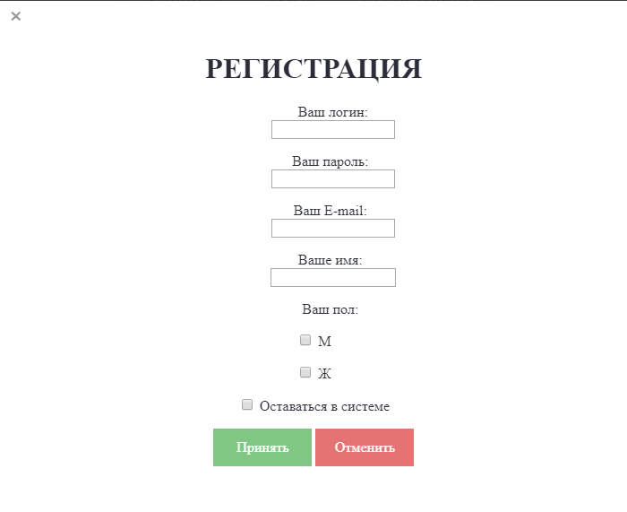
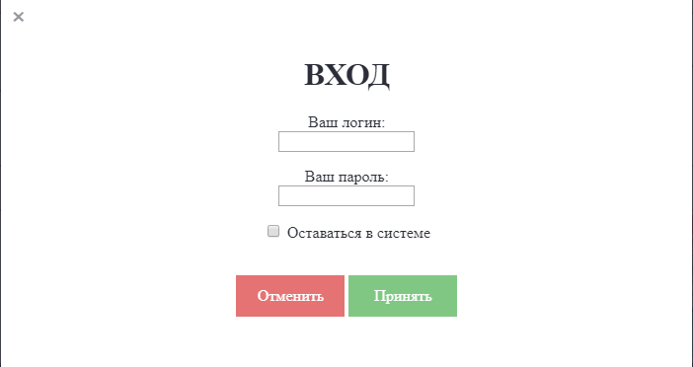
Вход и регистрация

Slide 7
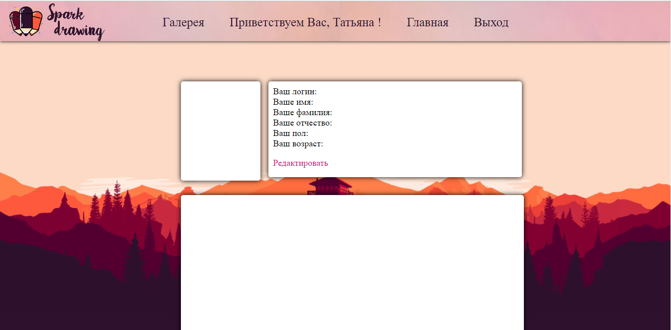
Личный кабинет

Slide 8
Логотип

